Slide 1
Обнаружение аномалий в операционной системе Windows
Верендеев Роман(Б21-525)
Павлов Даниил(Б21-504)
Руководитель Хасанова Аделя

Slide 2
Актуальность
Журнал событий ОС Windows является важным источником информации о работе пользователя за ПК, об ошибках и сбоях в программном обеспечении, о действиях системных администраторов, в том числе - скрытных для пользователя. Поиск аномалий в журнале событий ОС Windows– это инструмент, помогающий выявлять нарушения системы, неправильную работу программного обеспечения, ошибки в конфигурировании операционной системы. Однако нестандартное поведение системы нельзя однозначно ассоциировать с вторжением, поэтому мы решили поставить следующие задачи и цели.

Slide 3
Проблема
Система не всегда дает отчёт по ошибках и багах внутри системы. На данный момент нет антивируса с открытым исходным кодом который смог бы по логам обработать наличие аномалий на компьютере. События системы могут быть полезны, но они не структурированы(нужна программа которая это делала бы) и давала результат об аномалиях системы.

Slide 4
План работы
№ | Задача | Кто занимался | Степень готовности
1 | Изучить теорию про логи журнала событий Windows | Верендеев Роман Павлов Даниил | 100%
2 | Открыть логи, изучить критерии, расписать за что отвечает каждый из них | Верендеев Роман | 100%
3 | Извлечь логи разными способами(eventvwr-стандартный способ просмотра,Sysmon),понять с каким работать удобнее | Павлов Даниил | 100%
4 | Создать структурированную таблицу(датафрейм) логов(с указанием родителей и дочерних) | Верендеев Роман Павлов Даниил | 50 %
5 | Решить проблему с обработкой категориальных признаков |  | 0%
6 | Восстановление иерархии |  | 0%
7 | Создать алгоритм, ищущий взаимосвязи между логами |  | 0%
8 | Всё это обернуть в готовый продукт(к примеру программу),которая сама будет вычислять аномалии. |  | 0%
 | Ввести параллельно github и onlineword-документацию, которые будут рассказывать более детально о проекте и его историю | Павлов Даниил Верендеев Роман | выполняется

Slide 5
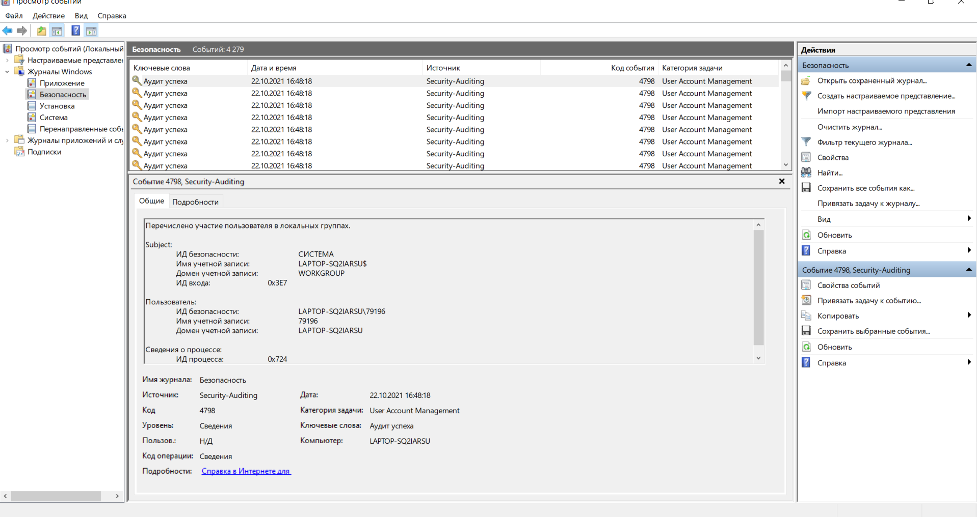
Ход работы

Slide 6
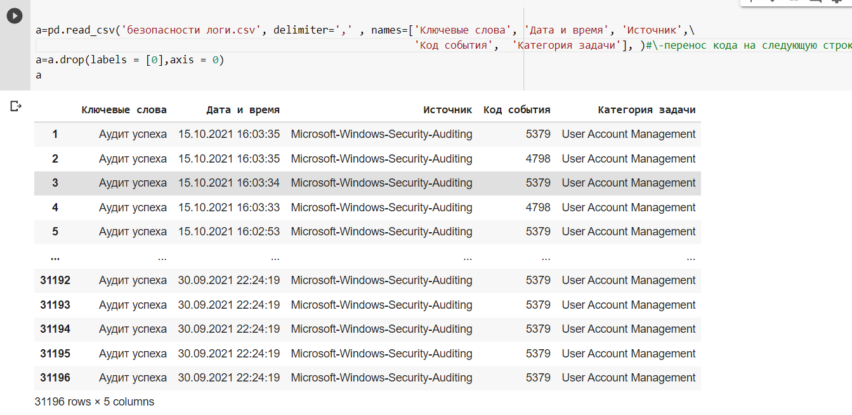

Slide 7
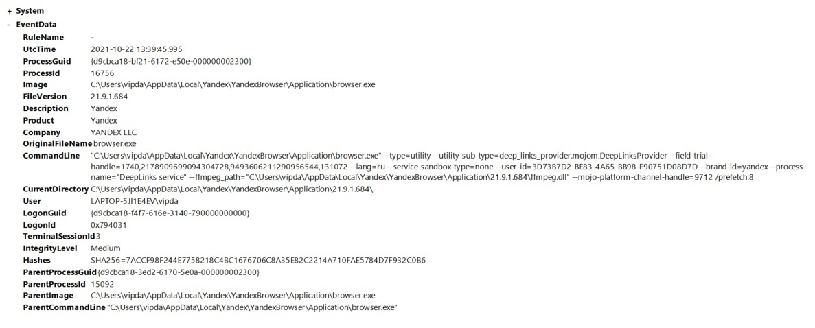

Slide 8
Спасибо за внимание!

